Slide 1
Муниципальное общеобразовательное учреждение
«Средняя общеобразовательная школа № 2»
Менделеевского муниципального района
Республики Татарстан
Исследовательская работа
« МОЕ ЗДОРОВЬЕ»
Тема: « Сколько весит здоровье ученика?»
Исполнители: Шагапова Алина (2 класс), Шагапова Н. М.
Руководитель работы: Созонова Е. В.
2010

Slide 2
1. Выбор темы.
Нас волнует здоровье школьника – здоровье будущего поколения.
В данном исследовании мы рассматриваем такие вопросы: Как тяжелый ранец влияет на осанку ребенка? Сколько должен весить ранец? Как правильно выбрать ранец?
2. Цель
Активизировать познавательную деятельность учеников при изучении темы « Человек », обратить внимание на сбережение своего здоровья (осанки) путем ежедневного контроля тяжестей за спиной.
3. Задачи
1. Проанализировать данные в медицинской литературе по теме исследования.
2. Описать, как влияют тяжелые ранцы на растущий организм ребенка, к каким последствиям это приводит.
3. Доказать, что тяжелый портфель вредит здоровью.
4. Предложить свои способы решения проблемы.

Slide 3
4.Объект, предмет и база исследования.
Объект исследования: человек.
Предмет исследования: осанка школьника – основа здоровья.
Участники исследования: учащиеся 1-4 классов средней школы №2 , г. Менделеевск.
5. Гипотеза исследования.
Мы предполагаем, что тяжелый ранец вредит здоровью.
6. Методы исследования.
Анализ; опрос; наблюдение; сбор информации из книг, журналов, газет; эксперимент.

Slide 4
- Правильная осанка формируется с 4 до 10 лет
(самый важный период)
- Неправильная осанка.
Причины:
- хронические заболевания;
- недостаточный отдых;
- пассивные формы проведения отдыха;
- неправильное положение тела во время занятий;
- мебель, несоответствующая росту;
- неудобная обувь и одежда (большая или маленькая).
- Группы риска:
- близорукие дети;
- быстрорастущие дети;
- дети с частыми болями в животе;
- Тяжелые ранцы

Slide 5
На все есть свои нормы.
1998 – « Гигиенические требования к изданиям учебников для общего и профессионального образования»
( правила и нормы).
Вес одного учебника:
1-4-х классов – 300г;
- 5-6-х классов - 400г;
- 7-8-х классов – 500г;
- 10-11-х классов- 600г.
Ранец
По санитарно-гигиеническим нормам вес ранца с учебными принадлежностями не должен превышать 10% от веса тела ученика

Slide 6
Наш эксперимент
Изучение различной литературы.
Работа с детьми.
Исследование детских ранцев.
Исследование учебников.
Изучение расписания детей.

Slide 7
План эксперимента.
1. Узнать у медицинского работника школы информацию о состоянии опорно-двигательной системы, в частности об осанке, ребят начальных классов.
2. Взвесить ранцы без школьных принадлежностей у учеников начальных классов.
3. Проверить вес учебных пособий, необходимых по программе, и сравнить их с гигиеническими нормами.
4. В течение недели наблюдать за изменением веса ранца в связи с учебными нагрузками.
5. Подвести итоги по позициям:
- самый правильный ранец (до 0,5 кг);
- самый легкий портфель;
- самый тяжелый ранец;
- самый тяжелый ранец с принадлежностями;
- самый легкий ранец с принадлежностями;
- самый тяжелый учебник;
- самый «тяжелый» учебный день;
самый « легкий» учебный день.
6. Дать рекомендации детям, родителям и учителям.

Slide 8
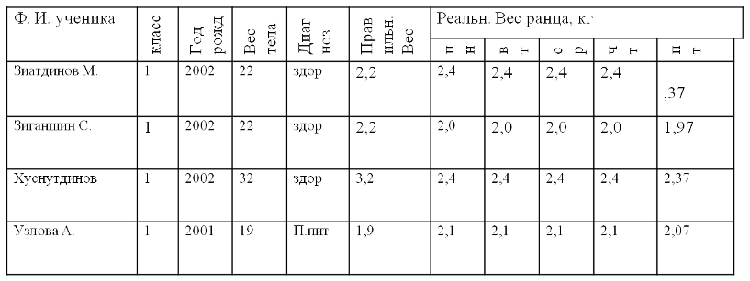
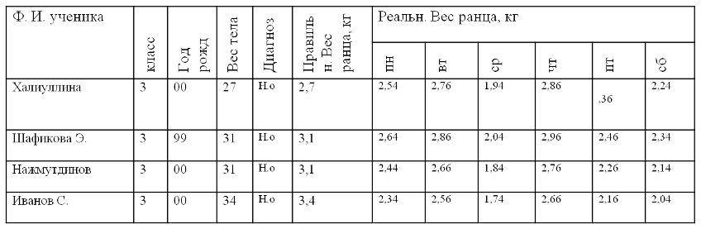
Результаты исследований в 1 классе Таблица 1
Результаты исследований в 3 классе Таблица 2

Slide 9
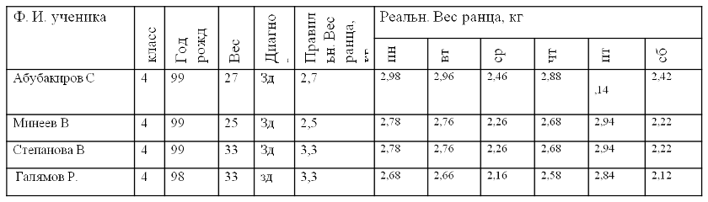
Результаты исследований в 4 классе Таблица 3
Результаты исследований во 2 классе Таблица 4
Ф. И. ученика | класс | Год рожд | Вес тела | Диагноз | Правильн Вес ранца, кг | Реальный Вес ранца, кг
 |  |  |  |  |  | пн | вт | ср | чт | пт | сб
Аширов З | 2 | 01 | 26 | Но | 2,6 | 2,38 | 2,68 | 2,64 | 2,68 | 2,64 | 2,36
Коновалов В. | 2 | 01 | 31 | Зд | 3,1 | 2,58 | 2,88 | 2,84 | 2,88 | 2,84 | 2,56
Колобкова М. | 2 | 01 | 21 | Но | 2,1 | 2,08 | 2,38 | 2,34 | 2,38 | 2,34 | 2,06
Малышева А. | 2 | 01 | 27 | Зд | 2,7 | 2,28 | 2,58 | 2,54 | 2,58 | 2,54 | 2,26
Рябов К. | 2 | 01 | 27 | Зд | 2,7 | 2,08 | 2,38 | 2,34 | 2,38 | 2,34 | 2,06
Сафина А. | 2 | 01 | 23 | Но | 2,3 | 2,58 | 2,88 | 2,84 | 2,88 | 2,84 | 2,56
Тимераева Д. | 2 | 01 | 26 | Но | 2,6 | 2,28 | 2,58 | 2,54 | 2,58 | 2,54 | 2,26
Назаров Э. | 2 | 01 | 27 | Но | 2,7 | 2,08 | 2,38 | 2,34 | 2,38 | 2,34 | 2,06
Зырянов С. | 2 | 01 | 30 | Зд | 3,0 | 2,48 | 2,78 | 2,74 | 2,78 | 2,74 | 2,46
Созонов Д. | 2 | 01 | 35 | Зд | 3,5 | 2,78 | 2,88 | 2,84 | 2,88 | 2,84 | 2,56
Шагапова А. | 2 | 01 | 23 | Но | 2,3 | 2,38 | 2,68 | 2,64 | 2,68 | 2,64 | 2,36
Зырянов Д. | 2 | 01 | 22 | Но | 2,2 | 2,78 | 2,88 | 2,84 | 2,88 | 2,84 | 2,56
Ислаиов А. | 2 | 00 | 30 | Зд | 3,0 | 2,78 | 2,88 | 2,84 | 2,88 | 2,84 | 2,56
Фархутдинов В. | 2 | 01 | 25 | Зд | 2,5 | 2,38 | 2,68 | 2,64 | 2,68 | 2,64 | 2,36

Slide 10
Диаграмма 1
Сравнив медицинский диагноз о нарушении осанки с реальным весом ранца с принадлежностями в течение недели, мы сделали вывод, что у порядка 60% детей с диагнозом «нарушение осанки» вес ранца превышает норму. У 40% - вес ранца в норме (Диаграмма 1).

Slide 11
Диаграмма 2.
Проанализировав все данные исследования, мы выяснили, что у:
-у 10 человек все показатели в норме;
-у 6 человек нарушение осанки и вес ранца с принадлежностями выше нормы;
-у 5 человек нарушение осанки, но вес ранца с принадлежностями в норме;
-у 5 человек нет нарушения осанки, вес ранца с принадлежностями выше нормы (зона риска).
Данные свели в диаграмму 2.

Slide 12
Вес ранца без учебных принадлежностей Таблица 5.
Ф. И. ученика | Вес ранца, (кг) | Выводы
Зиатдинов М. | 0,8 | Слишком тяжелый
Зиганшин С. | 0,4 | Норма
Хуснутдинов В. | 0,8 | Слишком тяжелый
Узлова А. | 0,5 | Норма
Халиуллина | 0,7 | Слишком тяжелый
Шафикова Э. | 0,8 | Слишком тяжелый
Нажмутдинов А. | 0,6 | Тяжелый
Иванов С. | 0,5 | Норма
Абубакиров С. | 0,8 | Слишком тяжелый
Минеев В. | 0,6 | Тяжелый
Степанова В. | 0,6 | Тяжелый
Галямов Р. | 0,5 | Норма
Аширов З. | 0,8 | Слишком тяжелый
Коновалов В. | 1,0 | Слишком тяжелый
Колобкова М. | 0,5 | Норма
Малышева А. | 0,7 | Слишком тяжелый
Рябов К. | 0,5 | Норма
Сафина А. | 1,0 | Слишком тяжелый
Тимераева Д. | 0,7 | Слишком тяжелый
Назаров Э. | 0,5 | Норма
Зырянов С. | 0,9 | Слишком тяжелый
Созонов Д. | 0,7 | Слишком тяжелый
Шагапова А. | 0,8 | Слишком тяжелый
Зырянов Д. | 0,7 | Слишком тяжелый
Исламов А. | 0,7 | Слишком тяжелый
Фархутдинов В. | 0,8 | Слишком тяжелый

Slide 13
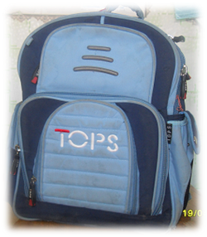
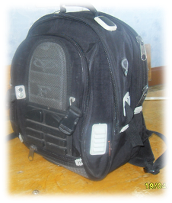
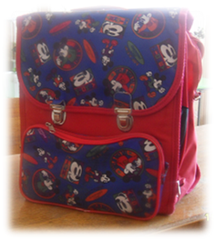
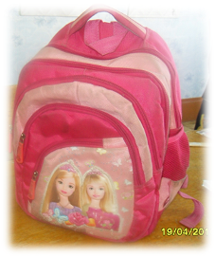
Для наглядного представления мы приводим фотографии самых легких и самых тяжелых ранцев
Самые тяжелые ранцы:
800 гр
1000 гр 800 гр
1000 гр

Slide 14
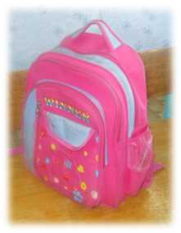
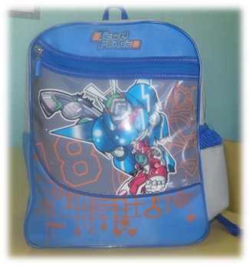
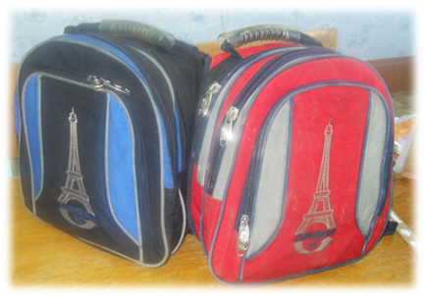
Самые легкие ранцы:
Зиганшин С. – 1 класс
500 гр
400 гр ( ЛИДЕР )
500 гр

Slide 15
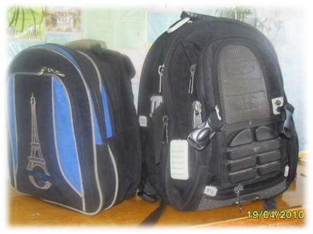
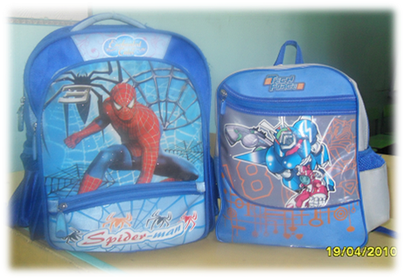
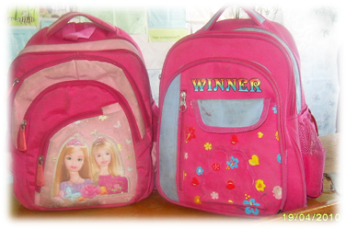
Для сравнения приводим совместные фотографии легких и тяжелых ранцев:
2 класс (500гр : 1000гр)
1 класс (800гр: 400гр)
Как видим, вес ранца зависит не только от размеров, но и в большей степени от материалов, из которых сделан ранец. На это и должны обращать свое внимание родители при покупке ранца. Можно сказать, что родители ребят, обладающих правильными ранцами и ранцами-легковесами, побеспокоились о сохранении здоровья своего ребенка, в частности осанки.
2 класс (1000гр: 500гр)

Slide 16
А может быть, причина не только в ранцах, но и в учебных пособиях? Для этого, мы записали все учебные пособия, которыми пользуемся, и взвесили их (таб. 6)
Вес учебных принадлежностей, гр. Табл.6
Наименование принадлежностей | 1 класс Школа России | 2 класс Школа 2100 | 3 класс Школа России | 4 класс Школа России
Литературное чтение (уч) | 400 | 200 | 400 | 400
Литературное чтение (р/т) | - | 100 | - | -
Русский язык (уч) | 300 | 300 | 300 | 500
Дидактический материал | - | 200 | 100 | -
Математика (уч) | 300 | 200 | 300 | 300
Математика (р/т) | 100 | - | 100 | -
Татарский язык | 400 | 400 | 400 | 400
Окружающий мир (уч) | 300 | 300 | 300 | 300
Окружающий мир( р/т) | 200 | 200 | 200 | 200
Англ. Язык (уч) | - | 300 | 300 | 300
Англ. Язык (р/т) | - | 200 | 200 | 200
Дневник | 200 | 200 | 200 | 200
Тетрадь | 20 | 20 | 20 | 20
Карандаши | 100 | 100 | 100 | 100
Пенал | 100 | 100 | 100 | 100

Slide 17
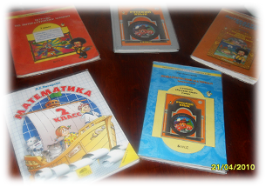
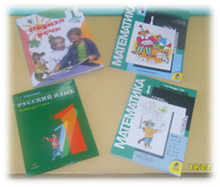
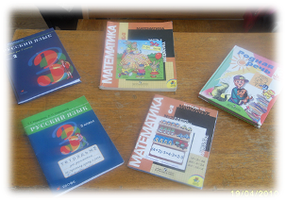
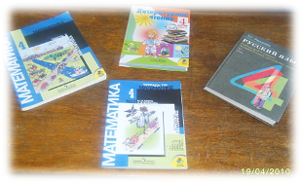
2 класс (Школа 2100)
1 класс (Школа России)
3 класс (Школа России)
4 класс (Школа России)

Slide 18
Понаблюдав в течение недели за весом ранцев, мы обнаружили, что самым тяжелым ранец бывает:
1 класс - равномерно в течение всей учебной недели;
2 класс – во вторник, четверг;
3 класс – во вторник, четверг;
4 класс - в понедельник, вторник, пятницу.
Самым «легким» учебным днем для всех классов оказалась суббота. У первоклашек, в связи с пятидневкой, этим днем стала пятница.
Причем в расчетах не учитывался вес сменной обуви.

Slide 19
Рекомендации ученикам
- Не носите лишнего в ранцах.
- Проверяйте ранец ежедневно и не забывайте вытащить из него ненужные учебники.
Рекомендации родителям
- Просим вас: не покупайте тяжелые ранцы. Врачи рекомендуют средний вес пустого ранца для ученика начальной школы – 300-500грамм.
- У ваших детей то тяжелых нагрузок портится осанка.
- Ваши дети быстрее устают, таская, за своей спиной, тяжеловесы.
- Пожалуйста, позаботьтесь о ваших детях и об их здоровье!
Рекомендации работникам школ
- Снизить вес школьных ранцев и способствовать, таким образом, профилактике ортопедических и сердечно-сосудистых заболеваний у учащихся можно несколькими путями:
- использовать только те учебники и пособия, которые прошли гигиеническую экспертизу;
- найти возможность (в начальной школе) использовать два комплекта учебников (один в школе один – дома);
- при составлении школьного расписания учитывать гигиенические требования к весу ежедневных учебных комплектов;
- организовать в классе библиотеку необходимых книг для дополнительного чтения.
Мы обозначили лишь некоторые направления решения этой проблемы. Однако острота ситуации может быть снята только тогда, когда вопрос контроля данной проблемы будет постоянно находиться в поле зрения учителей, родителей и учеников.

